Slide 1
WORDSxMONSTERS
PRESS ENTER TO START

Slide 2
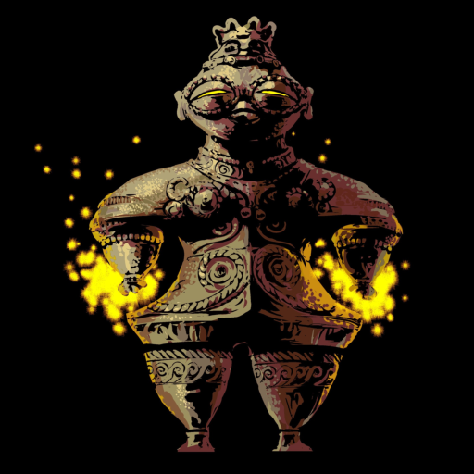
Input your words :
words
Time left : 10
Monster’s name
HP : 100/100

Slide 3
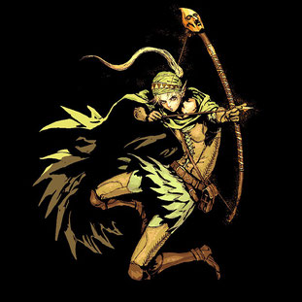


CHOOSE YOUR UPGRADE
ATK +50
DEF +50
HP +50

Slide 4
YOU WIN! / YOU LOSE!
RANK PLAYER’S NAME SCORE
1 LUFFY STAGE 99
2 SOLO STAGE 85
3 NAMI STAGE 70
4 SANJI STAGE 65
5 SHOPPER STAGE 50
PRESS ENTER TO BACK TO MENU

Slide 5
ข้อแนะนำ/ระบบเพิ่มเติม
ระบบเลือกตัวละครตอนแรก หน้าจอก็จะคล้ายๆตอนเลือกอัพเกรด แต่จะเป็นตัวละคร ความสามารถแตกต่างกันเช่น ตัวนี้เลือดเยอะแต่ตีเบา ตัวนี้เลือดน้อยแต่ตีแรก หรือตัวนี้สมดุลเลือดกับตีไม่เยอะไม่น้อย
ระบบ Skill คือจะเป็น skill เพื่อเพิ่มลูกเล่นให้กับเกม เช่น freez เวลา ตีแรงขึ้น หรือมีบาเรียป้องกัน ซึ่งเงื่อนไขการใช้ skill ก็คือต้องพิมพ์คำ เพื่อเรียกใช้ skill แต่ละ skill ก็จะมี cooldown และแต่ละตัวละครอาจจะมี skill ไม่เหมือนกัน
ระบบ Save อาจจะมีการ save คะแนนกับชื่อผู้เล่นเพื่อใช้ในระบบ ranking การเซฟก็อาจจะใช้ ofstream สร้างไฟล์ขึ้นมาเก็บข้อมูลไว้
ระบบ Boss คือทุก 10 ด่านก็จะมีบอสปรากฎตัวออกมาให้ผู้เล่นสู้ บอสอาจจะมีความสามารถพิเศษเช่น มีการใช้ skill หรือต้องพิมพ์คำให้ถูกมากกว่า 1 คำถึงจะตีบอสได้ 1 ที เพื่อเพิ่มระดับความยากของเกม

